Slide 1
Food Mission
Group 5
鄭棕升 周彥丞
高正玥 鄭綽偉
鄭俊祥

Slide 2
簡介
中央專用的food panda
互惠互利(用外送服務換報酬 e.g:錢、飲料)

Slide 3
界面示意圖

Slide 4
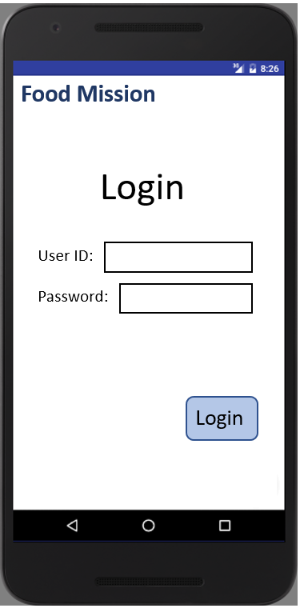
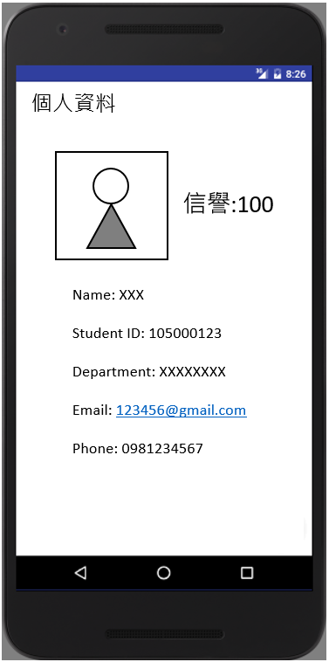
登入界面
個人資料界面

Slide 5
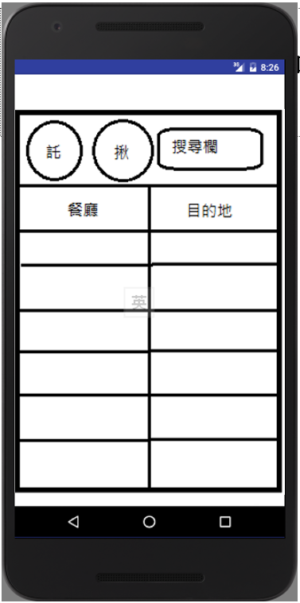
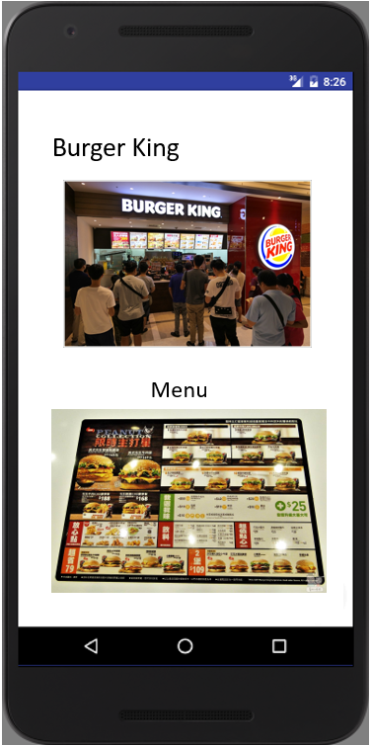
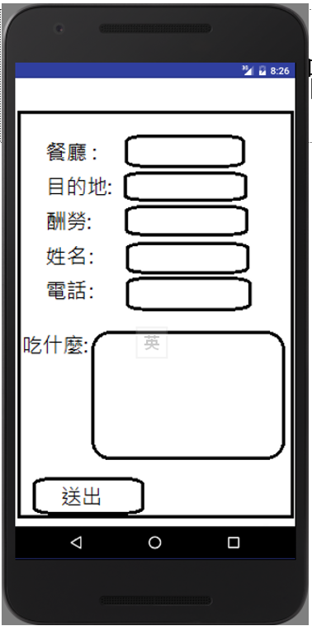
任務列表
餐廳菜單
投稿界面

Slide 6
實作規劃

Slide 7
使用android studio製作
時間規劃
蒐集店家資料
委託介面製作
店家介面製作
11/7
11/14
11/21
11/28
12/5
12/12
12/19
12/26
1/2
系統架構
整合、測試及修改
登入、個人介面製作

